Slide 1
Arrays Ordenados

Slide 2

O que é um array ordenado?
Array Ordenado
Nós consideramos um array ordenado, quando, duma forma simples, o array está ordenado por ordem crescente.
i.e: dado um item de índice i, a[i], todos os itens de índice menor são menores de a[i], e o oposto para os maiores.
Um dia esta regra pode não ser evidente, caso ordenem outra coisa sem ser números, mas na verdade vão estar sempre a ordenar algum tipo de valor desta forma.
1
4
5
8
10
11
11
13
15
19
Array Ordenado
1
2
3
4
Array Desordenado
1
3
4
5
2
7
9
8
6
10
Array Desordenado
1
2
3
4
5
7
6
8
9
10

Slide 3
Provar que um array esta ordenado
Como é que podemos provar que um array está ordenado?
Array Desordenado
1
2
3
4
5
7
6
8
9
10

Slide 4
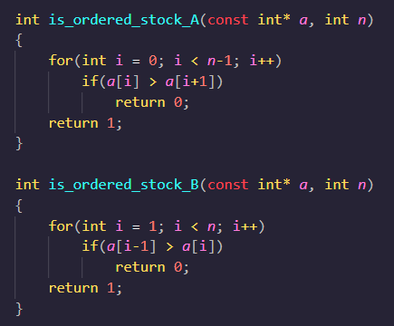
Provar que um array esta ordenado

Slide 5
Para qué usar arrays ordenados?
Arrays ordenados têm uma utilidade muito importante para nós programadores.
Se quisermos encontrar um elemento num array muito grande, precisamos de reduzir o tempo que demorarmos a procurar.
Arrays ordenados ajudam-nos a procurar elementos MUITO mais rápido do que usando procura linear. Tudo se usarmos o que é chamado de binary search.

Slide 6
Busca Dicotómica aka. Binary Search
Array Ordenado
Imaginemos que queremos procurar um elemento num array ordenado. Para tal sabemos que:
Qualquer elemento a[i] tem tudo à direita maior ou igual que ele, e tudo à esquerda menor ou igual: a[i-1] <= a[i] <= a[i+1]
Qualquer elemento a[i] tem i elementos menores que ele.
1
4
5
8
10
11
11
13
15
19
3 el. menores
que 8
find(8) = 3

Slide 7
Busca Dicotómica aka. Binary Search
Vamos então imaginar que que queremos encontrar o índice de um elemento x que se encontra em a[].
Sendo assim o índice de x pode estar entre i = 0 e j = n-1.
Agora que sabemos o intervalo, vamos dividi-lo, escolhendo o índice mediano m.
Com m podemos ver onde está x agora:
Se x < a[m], então x está à direita de m;
Se x > a[m], então x está à esquerda de m;
Se x = a[m], então o índice de x é m;
bfind(8)
8 < a[m], logo 8 está
algures aqui
1
4
5
8
10
11
11
13
15
19
i
m = i+(j-i)/2 = 4
j

Slide 8
Busca Dicotómica aka. Binary Search
Ao descobrir-mos onde está o x em comparação a a[m], podemos encurtar o intervalo de procura:
Mudamos i = m-1 se x > a[m];
Mudamos j = m+1 se x < a[m];
E depois calculamos um novo m que seja o meio de i e j e repetimos o processo até o i maior que o j ou encontrar-mos x.
bfind(8)
8 > a[m], logo 8 está
algures aqui,
1
4
5
8
10
11
11
13
15
19
i
m = (j+i)/2 = 2
j

Slide 9
Busca Dicotómica aka. Binary Sear h
Então e caso o i seja maior que o j? Temos o código errado? Neste caso significa que passamos o ponto onde era suposto x estar mas não o encontramos.
Nesse caso, x simplesmente não existe no array. Se não soubermos se x está ou não no array, ele não aparecer na nossa busca significa que x não existe naquele array.
bfind(8) = 3
1
4
5
8
10
11
11
13
15
19
i
j
i = j, logo encontramos
o índice onde 8 devia estar

Slide 10
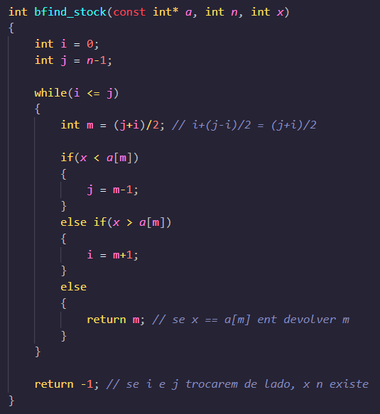
bfind()
A inicialização de i e j é feita antes do loop. O loop while corre enquanto o i for menor ou igual ao j, pq como já vimos se i > j então não encontramos o x. É por isso que caso a função saída do while devolvemos -1 (índice impossível no array).
Por outro lado caso o m seja em algum ponto igual ao nosso x, devolvemos m e saímos da função.

Slide 11
Busca Dicotómica aka. Binary Search
Caso sigamos o 2., podemos ver que se soubermos o numero de elementos inferiores a x, podemos usar esse numero como índice e ver se x está lá ou não.
Uma função do tipo rank() que se encontra nos slides do prof, utiliza a mesma ideia que o nosso binary search, mas está feito de uma forma diferente.
Podemos usalo para encontrar o suposto índice de x, e depois verificar se ele existe ou não.
1
4
5
8
10
11
11
13
15
19
3 el. menores
que 8
find(8) = 3

Slide 12
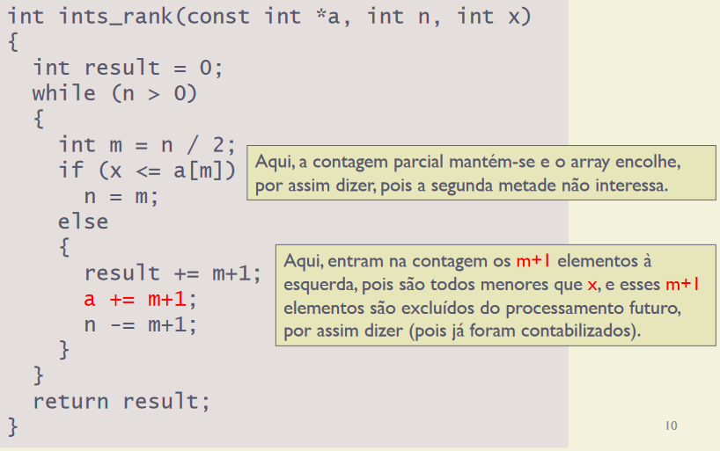
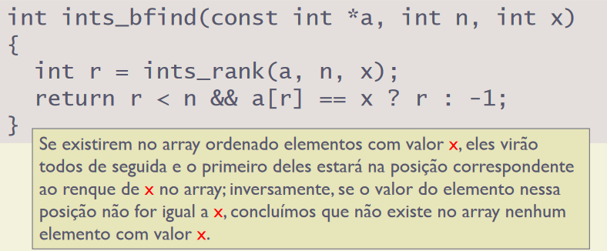
bfind() com rank()
A forma como o professor implementou (fez) a técnica do binary search foi através de sub-arrays.
Quando x <= a[m], o tamanho do array é diminuído para m, ficando um array menor.
Quando x > a[m], avançamos o inicio do array para a frente para começarmos em m (a += m+1) e diminuímos o tamanho pelo mesmo valor.

Slide 13
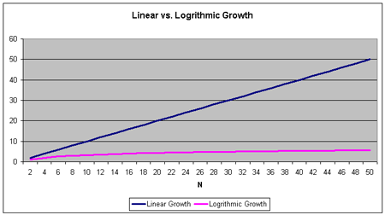
Busca Dicotómica aka. Binary Find
A busca linear é o que costumavam fazer com o ints_find() por exemplo. Neste tipo percorrem o array todo à procura do elemento certo.
Se usarmos o exemplo anterior obtemos que:
Busca Linear demora 4 ciclos;
Bfind demora apenas 2 ciclos;
O bfind é muito mais rápido e isto pode-se ver com um numero maior de números. Isto deve-se ao facto de ele apenas poder fazer uma fração dos ciclos que a busca linear faz.

Slide 14
Contar Elementos em Ordem
Às vezes dados jeito contar elementos que se encontram numa certa ordem, por exemplo crescente.
Imagina um array em que apenas uma parte dele está em ordem crescente.
Podemos então fazer uma função que conta o numero de elementos enquanto os dois valores a serem comparados são crescentes.
1
3
4
5
2
1
7
8
9
10
Porção decrescente

Slide 15
Contar Elementos em Ordem
Inicio
a[i]
comparar com
a[i+1]
Começamos no inicio do array e comparamos esse valor com o próximo. Se o próximo valor for maior que o atual, contamos mais 1 elemento em ordem, e vemos o proximo. Fazemos isto enquanto os valores estão em ordem.
Finalmente devolvemos o numero de elementos em ordem.
Podemos usar esta técnica para contar porções de números com uma certa relação entre si.
a[i]<a[i+1]
logo i++
1
3
4
5
2
1
7
8
9
10

Slide 16
Contar Elementos em Ordem
Caso queiramos ver vários destes espaços em ordem, podemos por a função que os conta dentro de um for, e saltar aqueles sabemos que estão em ordem.
No momento que chegamos ao inicio de outro grupo, a função ira conta-la também.
comparar com
a[i+1]
a[i]
a[i]>a[i+1]
logo return i
1
3
4
5
2
1
7
8
9
10

Slide 17
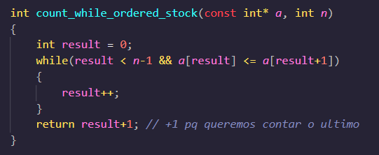
Contar Elementos em Ordem
Começamos com um contador (chamado result) inicializado a 0, e enquando este contador se encontrar dentro do array (result < n-1) e o elemento atual for menor ou igual que o próximo (a[result] <= a[result+1) adicionamos 1 ao result. Isto faz duas coisas:
Avançamos para o próximo elemento;
Contamos mais um elemento em ordem;

Slide 18
Exercicio: Contar zonas crescentes separadas
Faça um programa que escreva para a consola o numero de elementos em cada zona crescente.
In := {1, 2, 3, 4, 3, 2, 5, 7, 5}
Out := {4, 3}

